Slide 1
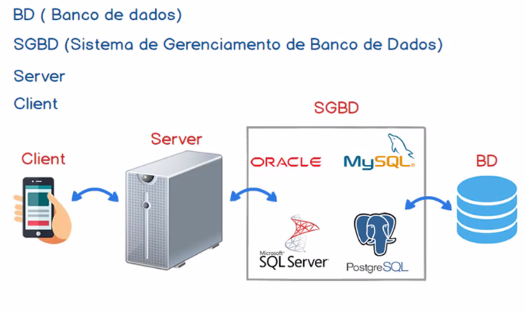

Slide 2
CREATE DATABASE employee;
USE employee;
CREATE TABLE `clientes` (
`id` INT(11) NOT NULL AUTO_INCREMENT,
`nome` VARCHAR(64) NOT NULL,
`apelido` VARCHAR(64) NOT NULL,
`telefone` VARCHAR(50) NOT NULL DEFAULT '',
`email` VARCHAR(64) NOT NULL,
PRIMARY KEY (`id`)
);

Slide 3
Persistência de Dados JDBC

Slide 4
JDBC
O que é?
Uma biblioteca;
Implementada em Java;
Disponibiliza classes e
interfaces para acesso a banco de dados;

Slide 5
Principais classes e interfaces do pacote java.sql
DriverManager ,cria conexão com o banco de dados;
Connection,mantém uma conexão aberta com o banco;
Statement, gerencia e executa instruções SQL;
PreparedStatement, gerencia e executa instruções SQL (parâmetros);
ResultSet, recebe os dados obtidos em uma pesquisa ao banco.

